Slide 1
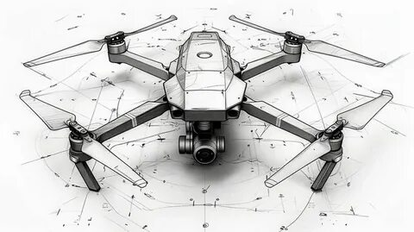
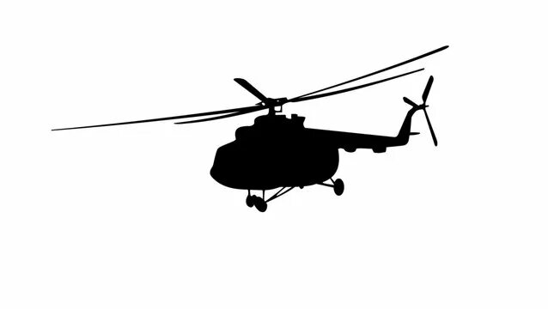
ОБЕСПЕЧЕНИЕ СОВМЕСТНЫХ ПОЛЕТОВ ПИЛОТИРУЕМОЙ И БЕСПИЛОТНОЙ АВИАЦИИ В РЕСПУБЛИКЕ ТАДЖИКИСТАН
www.trackerflyrf.ru
ПРОГРАММНО-АППАРАТНЫЙ КОМПЛЕКС «FLYRF»
Внедренческая компания «АЙДИЭС»
www.idsrussia.ru

Slide 2




КОМПЛЕКСНОЕ ПРЕДЛОЖЕНИЕ ГРУППЫ КОМПАНИЙ
www.flyrf.ru
www.decima.ru
ООО «Децима» - производитель трекера FLYRF
ООО «Софт Аэро» - разработчик программного обеспечения
www.szrcai.ru
www.peleng.by
ООО «СЗ РЦАИ» -
разработчик программного обеспечения Smart Sky Pro
ОАО «Пеленг»/ООО «Раймет» -
разработчик автоматизированной метеорологической системы для аэродромов

Slide 3

Решаемая задача
Обеспечение безопасных полетов БВС в неконтролируемом воздушном пространстве классе G;
Автономные метеостанции на ПП;
Электронные Навигационные Планшеты (EFB) c воздушной обстановкой на борту малой авиации;
Идентификация всех типов полетов и спецавтотранспортных средств в единой информационной среде.
Результат
Оперативный мониторинг полетов всех типов ВС, взаимодействие с государственной системой управления воздушным движением, МЧС, контроль платежей за полеты
ТЭО пилотный проект
Поставка и запуск технических средств (10 трекеров БВС/ПВС, бортовые планшеты, одна автономная метеостанция на ПП) - 15,0 млн. руб.
Предоставление Web сервисов Flyrf, Smart Sky на серверах Заказчика - лицензионное соглашение - 12 млн.руб/год.
                * Демо этап 2 месяца (2 трекера, Web-сервисы)

Slide 4
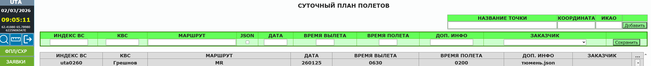
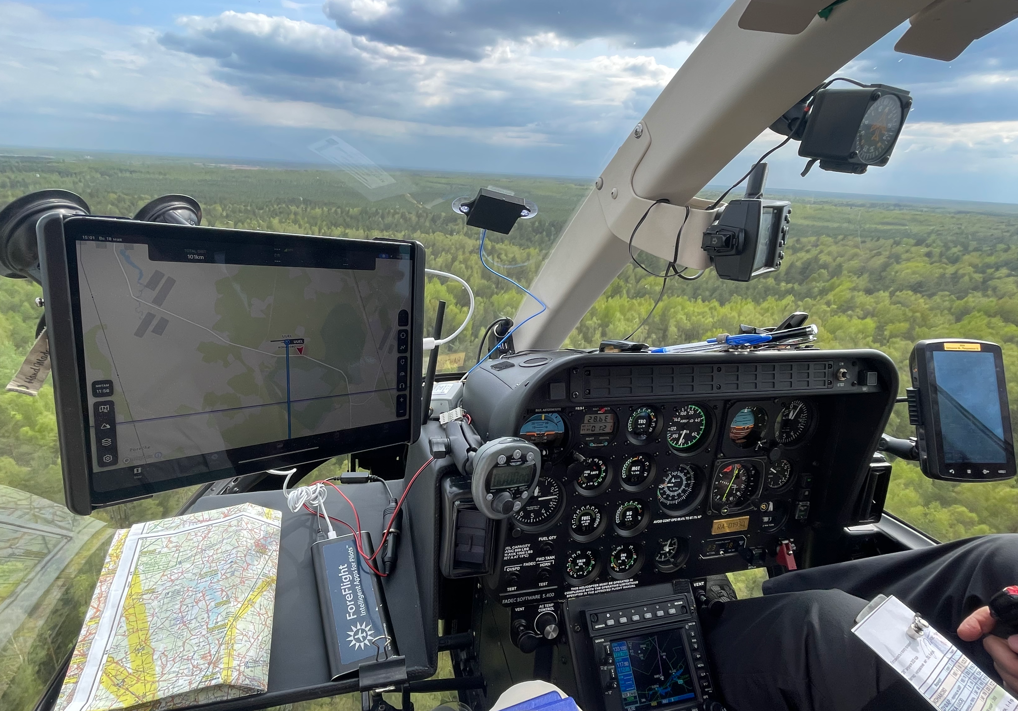
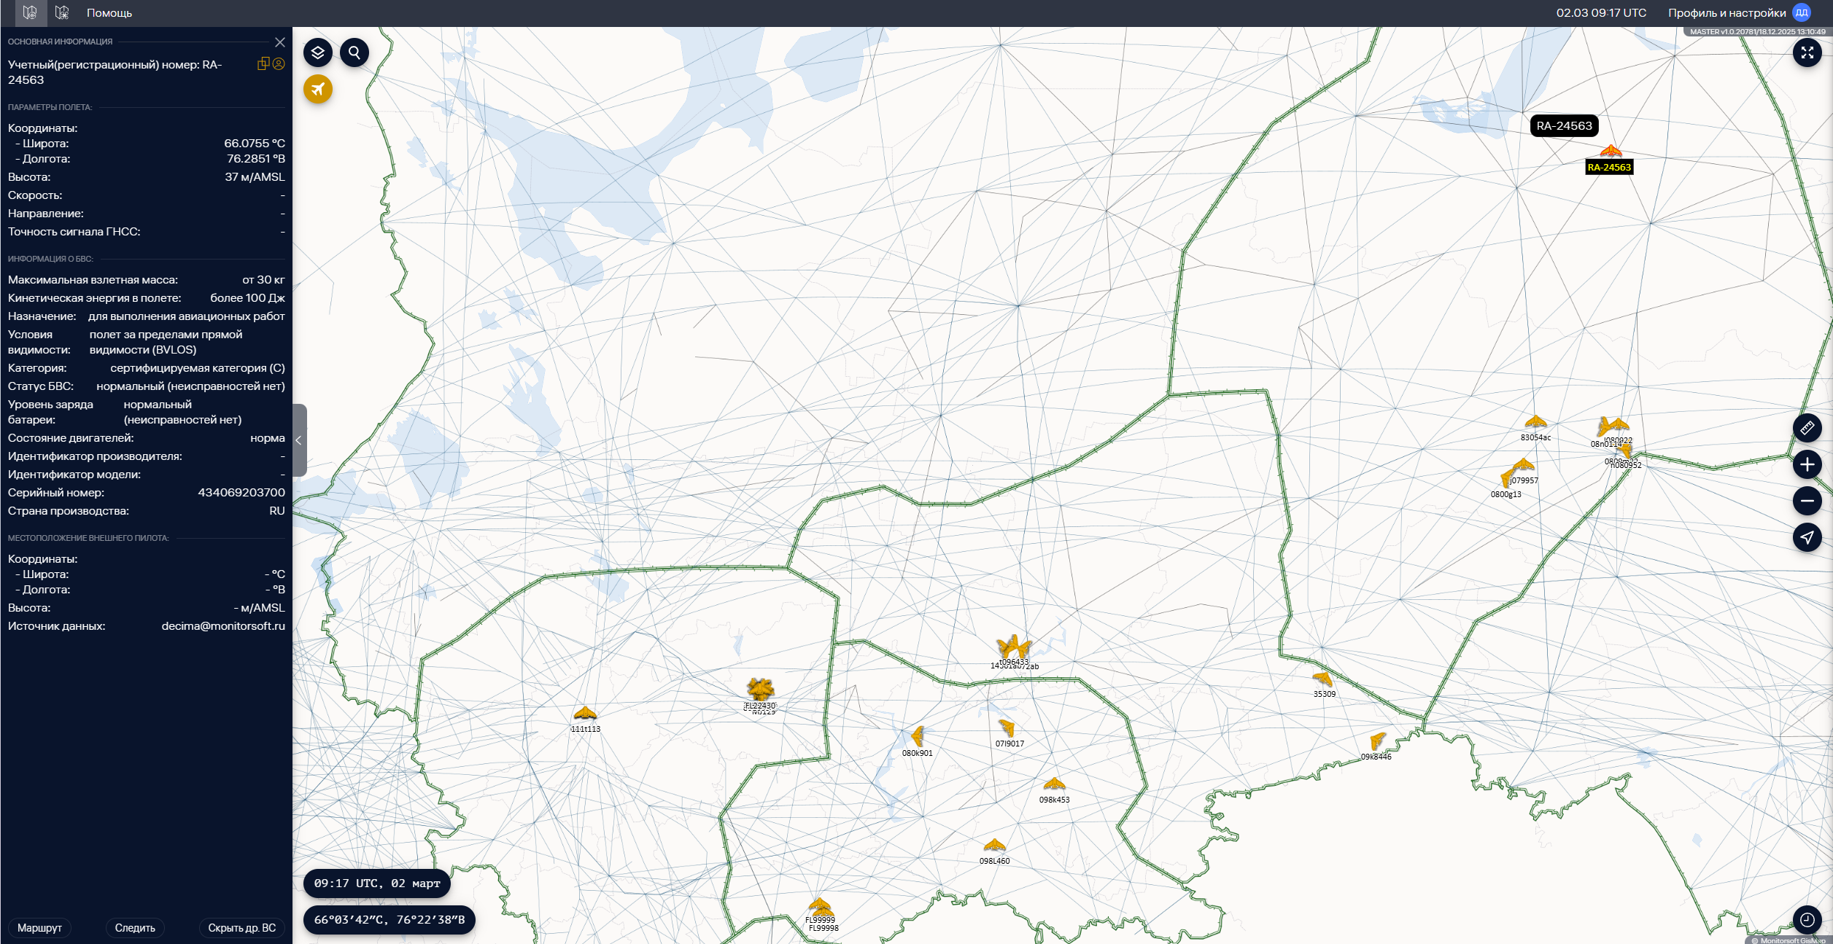
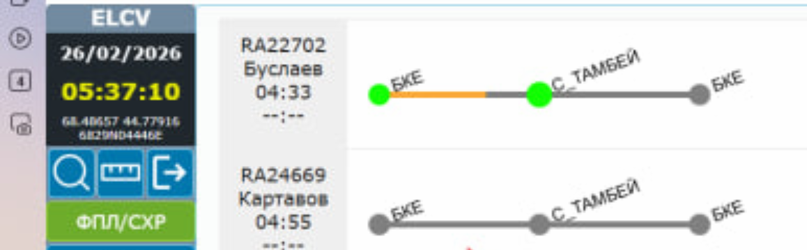
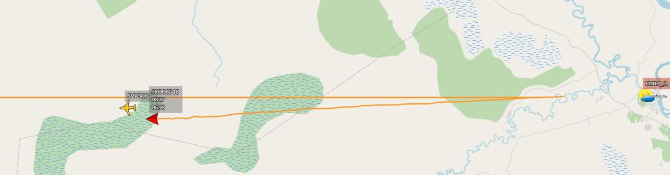
Информационное обеспечение пользователей воздушного пространства Н/G
Операторы БВС/ПВС;
(заявка в ЦУП)
Пилоты БВС; (видят все ВС в окружении)
Экипажи «малой» авиации; (видят все ВС в окружении)
Центр УВД Республики (планы полетов, трекинг в классе П)
Заказчики авиационных работ;(видят ход выполнения заявки)
Администрация Республики; (Рост полетов БВС/ПВС, МЧС )
Принятие решений о нарушителях всеми службами в единой информационной среде
Заявка на полет
ГК ОРВД

Slide 5


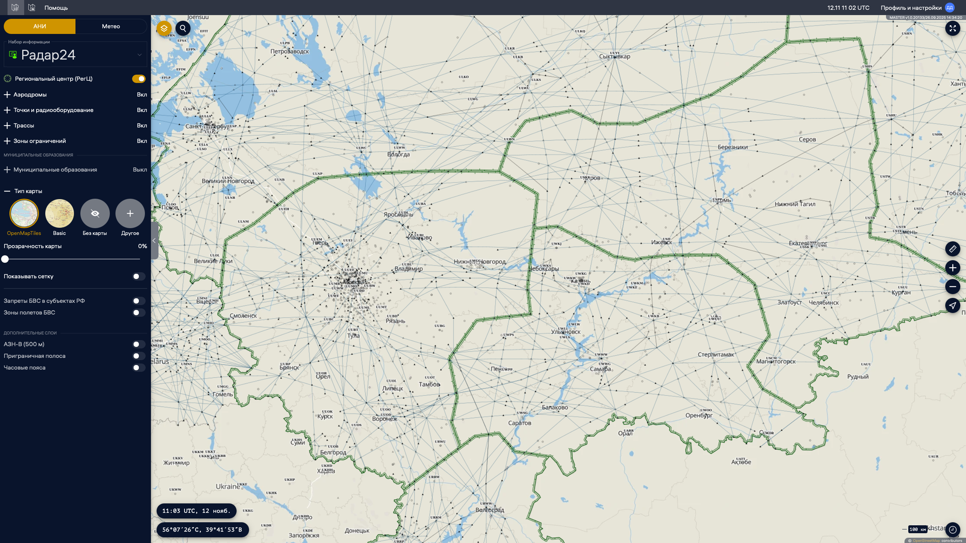





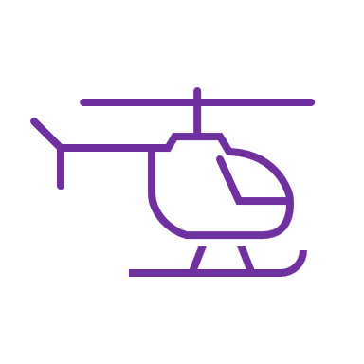
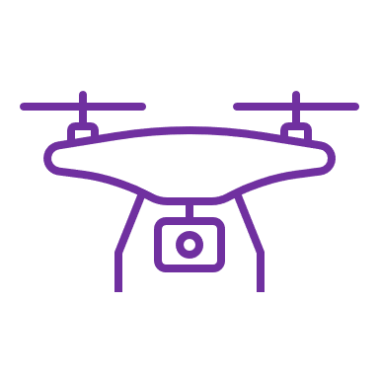

РЕАЛИЗАЦИЯ
ГЛОНАС/GPS
(КООРДИНАТЫ)
SAT
(ДАННЫЕ)
Центр ОРВД
LoRa
Iridium
GSM
ADS-B1090
МЕТЕОИНФОРМАЦИЯ
ИНТЕРНЕТ
РАБОЧИЕ МЕСТА ОПЕРАТОРОВ
GSM
(ДАННЫЕ)

Slide 6
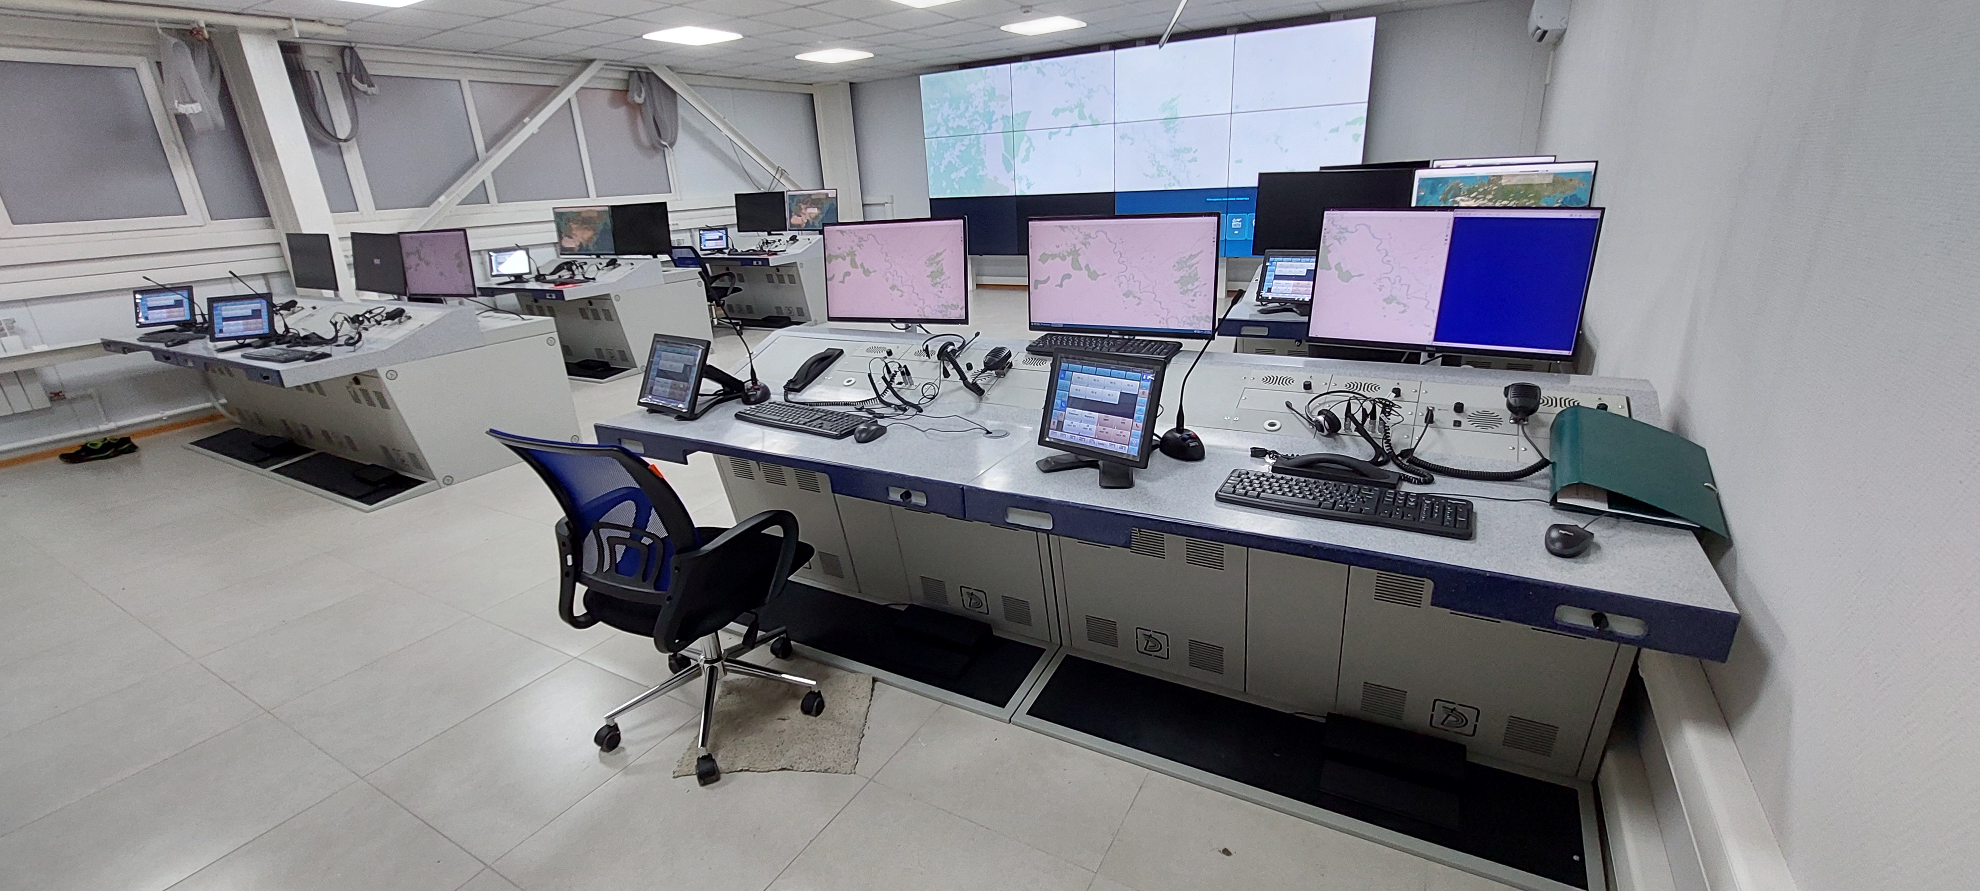
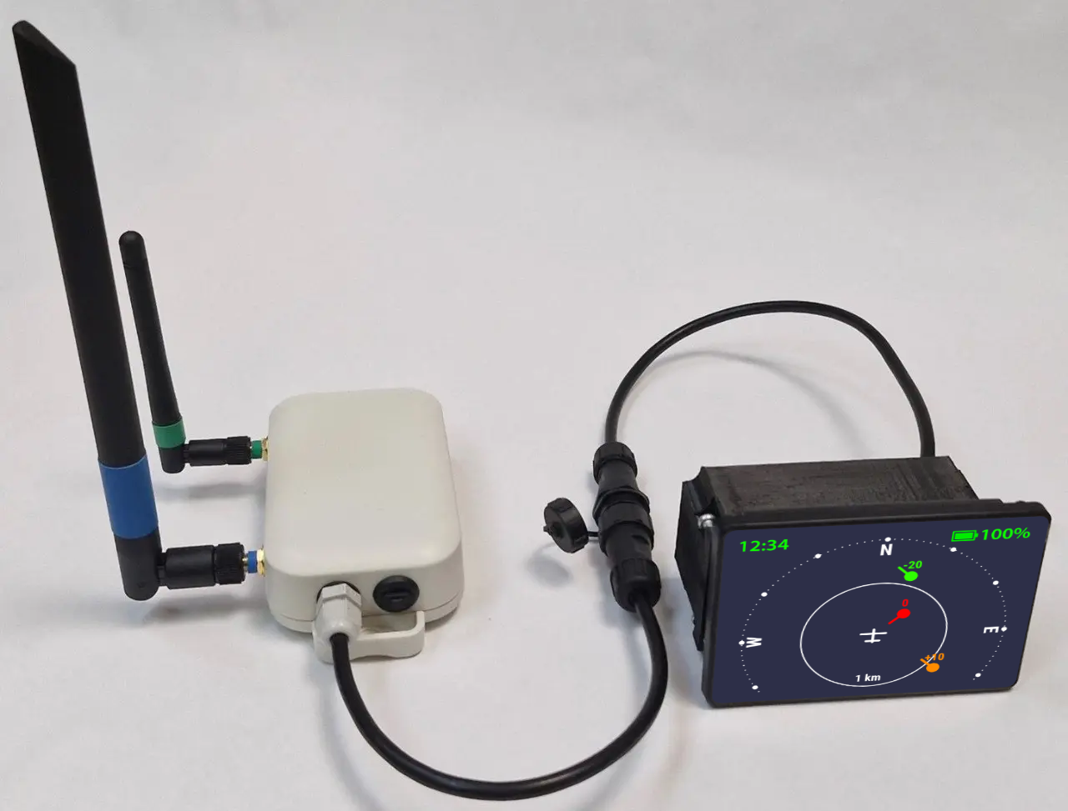
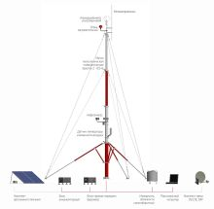
БАЗОВЫЕ КОМПЛЕКТУЮЩИЕ ПРОЕКТА
Автоматические метеостанции АО «ПЕЛЕНГ» (12,0 млн.руб. комплект)
Бортовой электронный планшет с навигационными данными и воздушной обстановкой Smart Sky
Вспомогательное оборудование и услуги (бортовые трекеры, лицензия на цифровую платформу Flyrf, видеокамеры, документация, обучение, монтаж, сопровождение)

